Slide 1


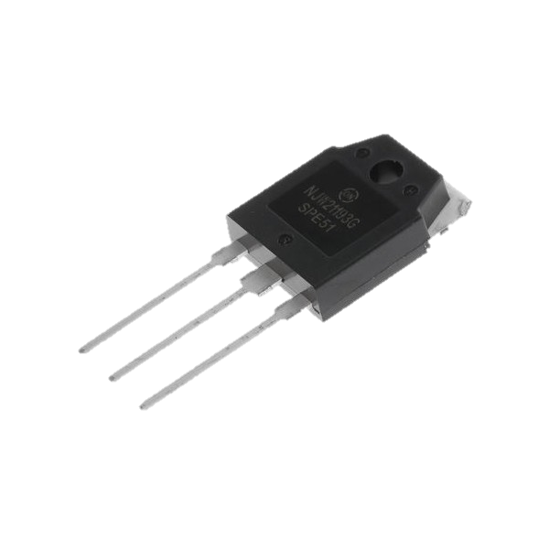
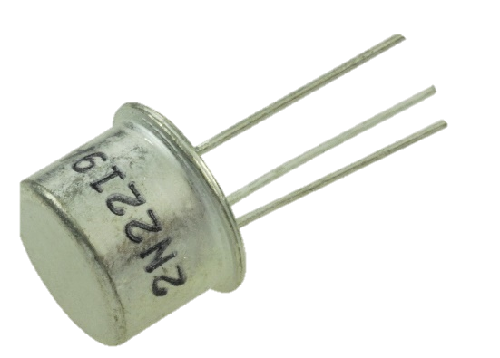
Transistor Bipolaire
Université Sultane Moulay Slimane
Faculté Polydiscplinaire Khouribga
Université
Sultane Moulay Slimane
Faculté Polydiscplinaire Khouribga
Préparé par :
- Younes Moukhlij
- Jouad Elhabib
- Youssef Amarchich
Supervisé par :
- Pr. Miloud Dardouri
2022/2023

Slide 2
PLAN
Introduction
Historique
Description et Symbole
Types du transistor
Composition interne
Fonctionnement et caractéristique
Utilisation
Nomenclature
Conclusion

Slide 3
Introduction
Le progrès technologique auquel le monde assiste aujourd'hui est le fruit d’apparition d’un composant électronique appelé le transistor bipolaire, qui est constitué a base de semi conducteur .Il est considéré comme un élément de base de toutes les réalisations que le monde a atteint dans le domaine technologique c'est un élément intrinsèque de tous les appareils électroniques qu'on utilise quotidiennement et comme certains sont indispensables dans notre vie.

Slide 4
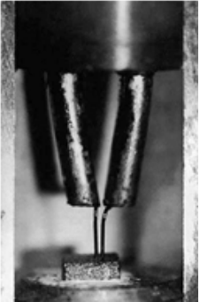
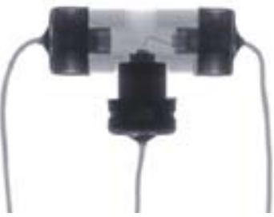
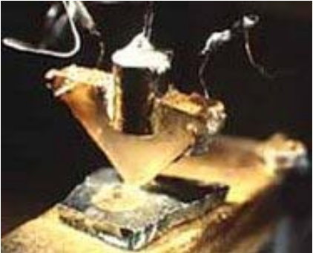
Historique
1947 : John BARDEEN et Walter BRATTAIN inventent le transistor à contact (transistor) au laboratoire de physique de la société BELL (USA). Cette découverte est annoncée en juillet 1948.
Transistor à contact 1948
1948 : Herbert MATARE et Heinrich WELKER inventent (indépendamment de BELL) aussi le transistor à contact en juin 1948 (en France). Ce transistor sera appelé le Transistron pour le distinguer de celui de BELL
Transistron 1948
1948 : en janvier William SHOCKLEY invente le transistor à jonction (bipolaire) mais la technique de fabrication ne sera maitrisée qu’en 1951
Transistor à jonction 1948

Slide 5
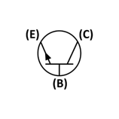
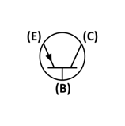
Description et Symbole
Le mot Transistor provident de l’anglais Transfer resistor ( resistance de transfert ).
Le transistor bipolaire est un composant electronique a base de semi conducteur de la famille des Transistors, il possede trois electrodes (poles) qui sont :
{la base, le collecteur et l’emetteur .}
Il existe deux types du transistor bipolaires PNP et NPN.
NPN
PNP

Slide 6
Types du transistor
On peut meme classer les transistors selon leur puissance :
Les transistors pour l'amplification de petits signaux ne dissipent que quelques dizaines ou centaines de milliwatts.
Les transistors moyenne puissance supportent quelques watts.
Les transistors de puissance, utilisés par exemple dans les amplificateurs audios de puissance ou dans les alimentations stabilisées peuvent supporter, à condition d'être placés sur un dissipateur thermique adéquat, plus de 100 W.

Slide 7
Types du transistor
Ainsi, les transistors peuvent être classés suivant leur gamme de fréquence :
Les transistors pour les fréquences basses (fonctionnent correctement jusqu'à quelques MHz).
Pour les moyennes fonctionnent correctement (jusqu'à quelques dizaines de MHz).
Les transistors hautes fréquences (jusqu'à quelques GHz), encore plus hautes (fréquences maximales d'oscillation de plusieurs centaines de GHz).

Slide 8
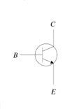
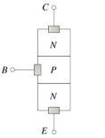
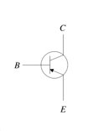
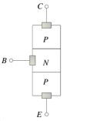
Composition interne
Un transistor bipolaire est formé d’un cristal de silicium comportant trois zones de dopage distinctes. Selon les cas, les transistors sont dits NPN ou PNP.
La région centrale est appelée base, les deux régions de même nature étant appelées respectivement émetteur et collecteur.

Slide 9
Composition interne
Niveaux de dopage :
La Base (B) est très mince et légèrement dopée
L’Emetteur (E) est fortement dopé, Il injecte des électrons dans la base.
Le Collecteur (C) est moyennement dopé. Il collecte les électrons venant de la base. Le collecteur est la région la plus large de 3 régions.
Les transistors les plus utilises sont les transistors NPN. Alors dans la suite de la presententation on essayera de discuter uniquement les circuits

Slide 10
Composition interne
Un semi-conducteur type P est un semi-conducteur intrinsèque (ex : silicium Si) dans lequel on a introduit des impuretés de type accepteurs (ex : Bohr B). Ces impuretés sont ainsi appelées parce qu'elles acceptent un électron de la bande de conduction pour réaliser une liaison avec le cristal semi-conducteur.
Un semi-conducteur type N est un semi-conducteur intrinsèque (ex : silicium Si) dans lequel on a introduit des impuretés de type donneurs (ex : arsenic As). Ces impuretés sont ainsi appelées parce qu'elles donnent un électron à la bande de conduction pour réaliser une liaison avec le cristal semi-conducteur .

Slide 11
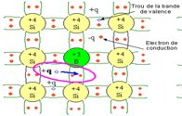
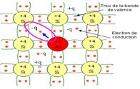
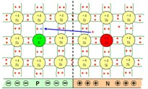
Composition interne
Une jonction PN est la mise en contact entre un semi-conducteur type N et un semi-conducteur type P issus d'un même cristal.

Slide 12
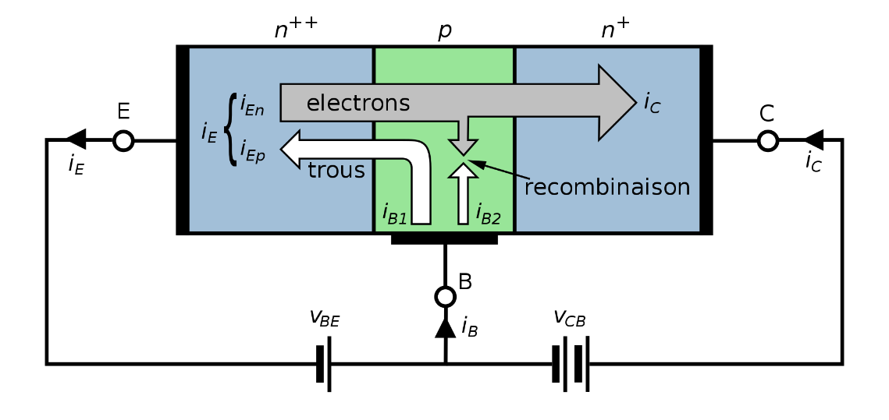
Composition interne
Le transistor est constitué par la succession de trois couches de semi-conducteur de type N-P-N (ou PN- P). Des connexions métalliques sont respectivement fixées sur la partie centrale appelée Base et sur les deux extrémités appelées Collecteur et Emetteur. La couche centrale est très mince par rapport aux autres.
Exemple d’un transistor NPN

Slide 13
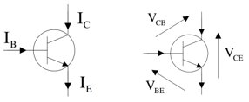
Fonctionnement et caractéristique
Grandeurs caractéristiques : V_{BE} , I_{B} , I_{C} , V_{CE}
On associe a chaque type de transistor 6 grandeurs electriques : trois courants et trois tensions.
V_{BE} : tension entre base-émetteur.
V_{CE} : tension entre collecteur-émetteur.
V_{CB} : tension entre collecteur-base.
I_{B} ,I_{C} , I_{E}: sont respectivement les courant de base, collecteur et émetteur.
Les grandeurs citees ci-dessus sont tous positives.
I_{E} = I_{B} + I_{C}
V_{CE} = V_{CB} + V_{BE}

Slide 14
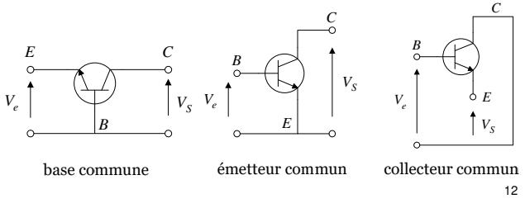
Fonctionnement et caractéristique
Fonctionnement du transistor bipolaire en régime statique:
L’étude statique sert à étudier la polarisation du transistor, droite de charge statique et calcul du point
de fonctionnement. L’étude sera menée sur un transistor bipolaire de type NPN qui est le plus utilisé et le plus facile à réaliser.
Trois conditions qu’il faut respecter pour qu’il y ait un fonctionnement normal du transistor bipolaire :
• La jonction base-émetteur (B.E) soit polarisée en direct et la jonction base-collecteur soit polarisée en inverse.
• L’émetteur et le collecteur soient fortement dopés, et l’émetteur est plus dopé que le collecteur.
• La base étroite et soit faiblement dopée.
Il existe alors trois possibilités de montage de transistor NPN : le montage émetteur commun, le montage base commune et le montage collecteur commun.

Slide 15
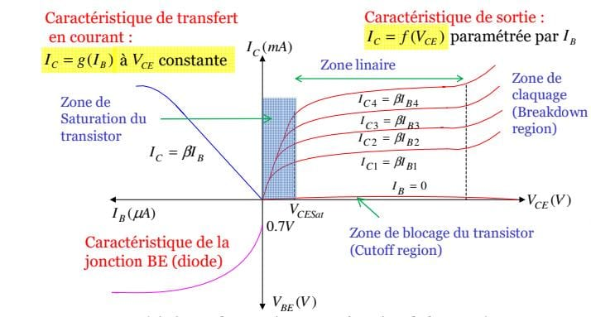
Fonctionnement et caractéristique
Fonctionnement du transistor bipolaire en régime statique:
Régime saturé : Le transistor se comporte comme un interrupteur fermé,
V_{CE} = V_{CEsat}
(est de l’ordre de 0,3 à 0,4V), toute augmentation de I_{B} ne modifie pratiquement pas
IC
(IC = I_{Csat} < βI_{B}) et
IB > I_{Bsat}.
Régime bloqué : Le transistor se comporte comme un interrupteur ouvert, I_{B} = 0 et
V_{BE} < V_{BE0} ,
IC = 0 quelque soit V_{CE}.
Régime linéaire : Le transistor se comporte comme une source de courant commandé par un courant. Le transistor est alors, le plus souvent, utilisé dans un montage amplificateur. Ic = βI_{B} et
V_{BE0} < V_{BE} < V_{BEsat} .

Slide 16
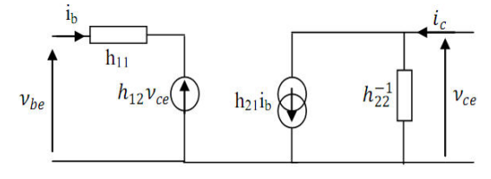

Fonctionnement et caractéristique
Fonctionnement du transistor bipolaire en régime dynamique :
L’étude dynamique sert à calculer du gain en tension, gain en courant, impédance d’entrée et impédance de sortie lorsqu’on applique des petites variations à l’une des grandeurs électriques.
Schéma équivalent d’un transistor en alternatif :
En régime dynamique, le transistor peut être considéré comme un quadripôle défini par ses paramètres hybrides :

Slide 17
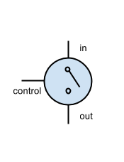
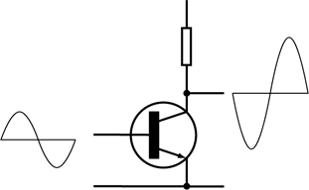
Utilisation
Ils sont utilisés dans de nombreux circuits, qu'il s'agisse de filtres, de stabilisateurs de tension, et bien d'autres fonctions. Il s'agit de composants à trois broches, sur lesquelles peut appliquer une tension électrique.
Ils sont utilisés de deux manières différentes : soit comme interrupteurs, soit comme amplificateurs.
Ils servent d'interrupteurs commandables, à savoir des interrupteurs commandés par leur troisième broche. Ils se comportent comme un interrupteur fermé ou ouvert selon ce qu'on met sur la troisième broche.
Ils amplifient une tension ou un courant qui les traverse. Le coefficient d'amplification est déterminé par la tension et le courant placé sur la troisième broche. Plus précisément, les transistors bipolaires sont des amplificateurs de courant. Ils reçoivent un courant sur la broche d'entrée, et en fournissent une version multipliée sur leur sortie. Le coefficient multiplicateur dépend du courant ou de la tension sur la broche de contrôle.

Slide 18
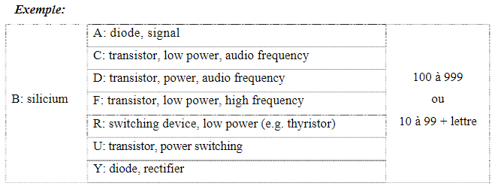
Nomenclature
La norme Pro Electron impose un codage comportant trois informations: une première lettre désigne le matériau semi-conducteur utilisé, une deuxième lettre renseigne sur la nature du composant, puis vient un groupe de trois chiffres (pour les produits "grand public") ou deux chiffres et une lettre (produits industriels).
la BA159 est une diode signal, le BC547 est un transistor faible puissance, le BD135 est un transistor de puissance.

Slide 19
Conclusion
Il existe beaucoup de montages de transistor de telle sorte que les transistors bipolaires sont utilisés surtout pour fabriquer des circuits électroniques, comme des ordinateurs, des téléphones et bien d'autres objets numériques du quotidien. . Ce composant est considéré par certains, comme l'une des grandes réalisations du 20eme siècle, et certains le considèrent comme l'une des réalisations technologiques les plus importantes de l'histoire de l'humanité.

Slide 20
Merci pour votre Attention

